Slide 1


Elite Supplements
Font I Cabarrocas, Marc
Monente Serra, Xavi
Pomykalski, Piotr
Román Mendoza, Diego

Slide 2
Objetivos Tácticos de Conversión
ID | OBJETIVO | ON | TdC
OTC1 | 83 000 de compras completadas por usuarios en 1 año | ON1 | 47%
OTC2 | Alcanzar 60 450 total de registros en 1 año | ON2 | 16%
OTC3 | 23 000 de crecimiento de seguidores en RRSS (Instagram + TikTok) en 12 meses | ON3 | 23%
OTC4 | 5 000 clientes recurrentes en 1 año | ON4 | 19%

Slide 3
Campañas de Adquisición de Tráfico

Slide 4
ID | NOMBRE | OBJ. | TÁCTICAS | DESCRIPCIÓN | FUENTES | PÚBLICO | FECHA | PG. | OTC
AN | NUEVO AÑO | 7 000 | A - 5 000 F - 2 000 | Packs de suplementos + colaboraciones con gimnasios | EMAIL, RRSS, SEO | Todos clientes nuevos y recurrentes | ENERO | PI | OTC1, OTC2, OTC4
NAV | NAVIDAD | 9 500 | A - 7 000 F - 2 500 | Ofertas en packs de bienestar y envío gratuito | EMAIL, RRSS, CPM | Nuevos clientes y clientes con familia | NOV - DIC | PI | OTC1, OTC2, OTC4
OB | OPERACIÓN BIKINI | 7 900 | A - 7 000 F - 900 | Descuentos en productos para pérdida de peso y definición muscular | SEO, PPC, RRSS, Influencers | Clientes nuevos y recurrentes | ABR - JUN | PI | OTC1, OTC2, OTC4
BW | BLACK WEEKS | 10 000 | A - 9 000 F - 1 000 | Ofertas flash y promociones online exclusivas | EMAIL, RRSS, CPM, PPC | Nuevos clientes | NOVIEMBRE | PL | OTC1, OTC2

Slide 5
ID | NOMBRE | OBJETIVO | TÁCTICAS | DESCRIPCIÓN | FUENTES | PÚBLICO | FECHA | PÁGINA | OTC
PEE | PRESENCIA EN ÉPOCA DE EXÁMENES | 5 500 | A - 4 500 F - 1 000 | Promoción de productos para concentración y rendimiento mental | RRSS, Influencers,SEO, PPC | Estudiantes | MAY - JUN / NOV- DIC | PI | OTC1, OTC2
CPJ | CONECTANDO CON PÚBLICO JOVEN | 8,200 | A - 5 000 F - 3 200 | Presencia en los torneos de los jóvenes | Banners, RRSS, SEO, PPC | Jovenes, sus familias | ABR - SEP | PI | OTC1, OTC2, OTC3
RS | REDES SOCIALES | 12 000 | A | Descuentos en productos para pérdida de peso y definición muscular | RRSS, Influencers, Ads | Estudiantes y jóvenes | SIEMPRE ACTIVA | PI | OTC2, OTC3
TO | TRAFICO ORGANICO | 21 200 | A | Dar respuesta a la búsqueda realizada atrayendo a la gente a la web | SEO | Clientes nuevos | SIEMPRE ACTIVA | - | OTC1

Slide 6
Objetivos Tácticos de Tŕafico

Slide 7
 | ENE | FEB | MAR | ABR | MAY | JUN
TOTAL | 9 660 | 2 760 | 2 960 | 6 930 | 8 305 | 8 605
ACCUMULADO | 9 660 (+12%) | 12 320 (+3%) | 15 280 (+4%) | 22 210 (+8%) | 30 515 (+10%) | 39 120 (+10%)
ATTRACIÓN (85%) | 7 660 | 2 660 | 2 660 | 5 990 | 7 115 | 7 415
FIDELIZACIÓN (15%) | 2 000 | 200 | 300 | 940 | 1 190 | 1 190
CAMPAÑA | AN |  |  | OB/CPJ | OB/PEE/ CPJ | OB/PEE/ CPJ
SIEMPRE ACTIVA | RS/TO

Slide 8
 | JUL | AGO | SEP | OCT | NOV | DIC
TOTAL | 4 300 | 4 600 | 4 900 | 2 760 | 15 300 | 12 800
ACCUMULADO | 43 420 (+5%) | 48 020 (+5%) | 52 920 (+6%) | 55 580 (+3%) | 70 880 (+18%) | 83 680 (+15%)
ATTRACIÓN (85%) | 3 660 | 3 660 | 3 660 | 2 660 | 13 660 | 9 660
FIDELIZACIÓN (15%) | 640 | 940 | 1 240 | 100 | 1 640 | 3140
CAMPAÑA | CPJ | CPJ | CPJ |  | BW/NAV/PEE | NAV/PEE
SIEMPRE ACTIVA | RS/TO

Slide 9
 | ENE | FEB | MAR | ABR | MAY | JUN | JUL | AGO | SEP | OCT | NOV | DIC
ATTR. | 7 660 | 2 660 | 2660 | 5990 | 7115 | 7 415 | 3 660 | 3 660 | 3 660 | 2 660 | 14 660 | 9 660
SEO (40%) | 3 064 | 1 064 | 1064 | 2396 | 2846 | 2 968 | 1 464 | 1 464 | 1464 | 1 064 | 5 864 | 3 864
PPC (30%) | 2 298 | 798 | 798 | 1797 | 2135 | 2 226 | 1 098 | 1 098 | 1 098 | 798 | 4 398 | 2898
CPM (10%) | 766 | 266 | 266 | 599 | 712 | 742 | 366 | 366 | 366 | 266 | 1 466 | 966
RRSS (20%) | 1 532 | 532 | 532 | 1198 | 1423 | 1 484 | 732 | 732 | 687 | 532 | 2 932 | 1 932

Slide 10
Calendario y Recursos

Slide 11
SEO | ENE | FEB | MAR | ABR | MAY | JUN | JUL | AGO | SEP | OCT | NOV | DEC
NUEVO AÑO
OPERACIÓN BIKINI
CONECTANDO CON PÚBLICO JOVEN
PRESENCIA EN ÉPOCA DE EXÁMENES
BLACK WEEKS
NAVIDAD

Slide 12
PPC | ENE | FEB | MAR | ABR | MAY | JUN | JUL | AGO | SEP | OCT | NOV | DEC
NUEVO AÑO
OPERACIÓN BIKINI
CONECTANDO CON PÚBLICO JOVEN
PRESENCIA EN ÉPOCA DE EXÁMENES
BLACK WEEKS
NAVIDAD

Slide 13
CPM | ENE | FEB | MAR | ABR | MAY | JUN | JUL | AGO | SEP | OCT | NOV | DEC
NUEVO AÑO
OPERACIÓN BIKINI
CONECTANDO CON PÚBLICO JOVEN
PRESENCIA EN ÉPOCA DE EXÁMENES
BLACK WEEKS
NAVIDAD

Slide 14
Influencers | ENE | FEB | MAR | ABR | MAY | JUN | JUL | AGO | SEP | OCT | NOV | DEC
NUEVO AÑO
OPERACIÓN BIKINI
CONECTANDO CON PÚBLICO JOVEN
PRESENCIA EN ÉPOCA DE EXÁMENES
BLACK WEEKS
NAVIDAD

Slide 15
RRSS | ENE | FEB | MAR | ABR | MAY | JUN | JUL | AGO | SEP | OCT | NOV | DEC
NUEVO AÑO
OPERACIÓN BIKINI
CONECTANDO CON PÚBLICO JOVEN
PRESENCIA EN ÉPOCA DE EXÁMENES
BLACK WEEKS
NAVIDAD

Slide 16
EMAIL | ENE | FEB | MAR | ABR | MAY | JUN | JUL | AGO | SEP | OCT | NOV | DEC
NUEVO AÑO
OPERACIÓN BIKINI
CONECTANDO CON PÚBLICO JOVEN
PRESENCIA EN ÉPOCA DE EXÁMENES
BLACK WEEKS
NAVIDAD

Slide 17
BANNERS | ENE | FEB | MAR | ABR | MAY | JUN | JUL | AGO | SEP | OCT | NOV | DEC
NUEVO AÑO
OPERACIÓN BIKINI
CONECTANDO CON PÚBLICO JOVEN
PRESENCIA EN ÉPOCA DE EXÁMENES
BLACK WEEKS
NAVIDAD

Slide 18
 | ENE | FEB | MAR | ABR | MAY | JUN | JUL | AGO | SEP | OCT | NOV | DEC
SEO | 317 | 167 | 167 | 417 | 417 | 317 | 217 | 217 | 217 | 217 | 517 | 417
honorarios (19€/h) | 2280 | 1672 | 1672 | 2052 | 2052 | 1900 | 1748 | 1748 | 1748 | 1748 | 2888 | 2660
semrush | 117 | 117 | 117 | 117 | 117 | 117 | 117 | 117 | 117 | 117 | 117 | 117
Google Ads | 7000 | 875 | 875 | 3750 | 4875 | 4875 | 917 | 917 | 1792 | 875 | 18125 | 6125
TOTAL | 9714 | 2831 | 2831 | 6336 | 7461 | 7209 | 2999 | 2999 | 3874 | 2957 | 21647 | 9319

Slide 19
Grupos de Búsqueda
ID | Grupo de búsqueda | Persona Objetivo | Descripción y observaciones
GB1 | Comprar suplementos | Todas | Abarca aquellas “keywords” transaccionales relacionadas con los suplementos en general.
GB2 | Información sobre suplementos | Todas | Son todas las “keywords” informativas relacionadas con suplementación (calidad, proceso, origen, presentación, etc.).
GB3 | Suplementación para salud | Persona 3 | “Keywords” informativas relacionadas con salud y bienestar. Ej. ‘Suplementos para el dolor de cabeza’, ‘Vitamina D/B/K….
GB4 | Rendimiento deportivo | Persona 1 | “Keywords” informativas que abarcan el desempeño deportivo. Ej. ‘Suplementos para levantar más peso’, ‘Ganar fuerza/resistencia’.
GB5 | Control de peso | Persona 2 | Aquellas “keywords” informativas sobre el control y variación de peso. Ej. ‘Cómo bajar 20 kg’, ‘Adelgazar’.

Slide 20
Leyendas de SEO
Alt: Se describe la imagen con la keyword en su atributo alt.
Anc: La keyword se usa como texto de anclaje en enlaces internos.
HX: Se incluye la keyword en los encabezados (H1–H6) para marcar secciones.
Mdesc: Se inserta la keyword en la meta‑descripción que aparece en los resultados.
Ruta: La keyword forma parte justo después del dominio en la URL para una dirección clara.
Texto: La keyword aparece repetida de forma natural en el propio contenido.
Title: La keyword va al inicio o cerca del inicio de la etiqueta <title>.

Slide 21
Grupo de búsqueda 1
Palabras clave | Variaciones | Volumen de búsqueda | CPC | Competencia | Dificultad SEO | Tácticas de uso | SEO | PPC | Página
Comprar suplementos deportivos | Comprar suplementos para gimnasio/deporte | 140 | 1,07 | Baja | Baja (37/100) | SEO y PPC | Title, Mdesc, Texto, HX | RD (Redes sociales) BW (Black Weeks) | Página suplementos general (Inicio)
Comprar vitaminas | Comprar vitaminas naturales | 210 | 1,18 | Alta | Media (49/100 | SEO y PPC | Title, Mdesc, Texto, HX, Alt | NAV (Navidad) | Página bienestar y salud
Comprar proteína | Comprar proteínas en polvo | 1,6k | 1,29 | Media-Alta | Media (56/100) | SEO y PPC | Title, Mdesc, Texto, HX, Alt | NAV (Navidad) NE (Nuevo Año) | Página rendimiento deportivo
Comprar suplementos alimenticios | Comprar suplementos nutricionales | 50 | 0,80 | Media | Baja (48/100) | SEO y PPC | Title, Mdesc, Texto, HX, Anc | RD (Black Weeks) NAV (Navidad) | Página bienestar y salud

Slide 22
Grupo de búsqueda 1
Palabras clave | Variaciones | Volumen de búsqueda | CPC (en €) | Competencia | Dificultad SEO | Tácticas de uso | Táctica SEO | Campaña PPC | Página
Comprar creatina | Comprar creatina monohidratada | 1,9k | 0,74 | Alta | Alta (60/100) | SEO y PPC | Title, Texto, HX, Alt | CPJ (Conectando público Joven) OB (Operación Bikini) | Página de rendimiento deportivo o de bienestar y salud (con filtro activado)
Donde comprar suplementos deportivos | - | 50 | 0,76 | Baja-Media | Baja (41/100) | SEO | Title, Mdesc, HX | - | Página contacto/localización
Donde comprar suplementos alimenticios | Donde comprar suplementos alimenticios al por mayor | 50 | 0,79 | Media | Media (47/100) | SEO y PPC | Title, Texto, HX, Anc | NAV (Navidad) BW (Black Weeks) | Página de contacto/localización/ Página descuentos y promociones

Slide 23
Grupo de búsqueda 1
Palabras clave | Variaciones | Volumen de búsqueda | CPC (en €) | Competencia | Dificultad SEO | Tácticas de uso | Táctica SEO | Campaña PPC | Página
Comprar suplementos veganos | Suplementos veganos | 260 | 0,60 | Baja-Media | Media (38/100) | SEO y PPC | Title, Texto, HX, Alt | CPJ (Conectando público joven), RD (Redes Sociales) | Página de productos (con filtro activado)
Donde comprar suplementos | Tienda de suplementos | 20 | 0,46 | Media | Baja (38/100) | SEO | Title, Mdesc, HX | - | Página de contacto/localización´Página de descuentos y promociones.
Comprar glutamina | Comprar L-glutamina | 110 | 0,67 | Media | Media (48/100) | SEO y PPC | Title, Mdesc, Texto, HX, Anc | NE (Nuevo Año) CPJ (Conectando con público Joven) OB (Operación Bikini) | Página de rendimiento deportivo o de bienestar (con filtro activado)

Slide 24
Optimización SEO: Análisis de la competencia
GB | KW representativa | Posición MyProtein | Posición Optimum Nut. | URL que aparece (MyP)
GB1 – Comprar suplementos | “comprar suplementos deportivos” | 2 | 11 | /suplementos-deportivos.list
GB2 – Info sobre suplementos | “qué es la caseína” | 6 | 3 | /blog/nutricion/caseina
GB3 – Suplementos para salud | “vitamina D vegana” | 4 | 9 | /vitaminas-y-minerales/vitamina-d
GB4 – Rendimiento deportivo | “creatina monohidratada” | 1 | 5 | /creatina-monohidratada.list
GB5 – Control de peso | “quemagrasas natural” | 8 | 7 | /control-peso/burner.list

Slide 25
Optimización SEO: Métricas comparativas
Métrica | MyProtein | Optimum Nutrition
Dominios de referencia | 12 200 | 4 800
Enlaces desde cupones/cashback | 18 % | 7 %
IG seguidores (ES) | 800 k | 220 k
LCP móvil (prom.) | 2,8 s | 3,1 s
% páginas con Schema Offer/Review | 15 % | 9 %

Slide 26
Optimización SEO: Conclusiones Accionables
01
Comparativas
FAQs
Reviews
GB1 - Comprar suplementos
GB4 - Rendimiento deportivo
02
Guias mas largas
Vídeos
Infografias
GB2 - Info sobre suplementos
03
Contenido Experto
Blogs de salud/vegano
GB3 - Suplementos para salud
GB5 - Control de peso

Slide 27
Análisis MyProtein
MetaTitles duplicados
612 URLs (38%)
Canonical mal configurado
64 URLs sin canónica
Velocidad lenta
2,7s de media
Puntos críticos
Schema incompleto
Solo Producto
Hrflang absente
0 Etiquetas .es
HSTS desactivado
No pre-load

Slide 28





Aspectos a Optimitzar
Esfuerzo estimado
10%
Contenido & KW
Responder a la pregunta del usuario
Posicionamiento de palabras claves
Profundizar en el tema
Mantener el contenido actualizado
Mostrar credibilidad
1
15%
30%
2
3
20%
25%
4
5

Slide 29


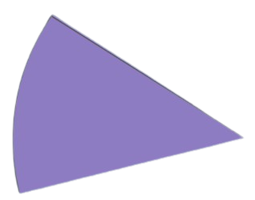


Aspectos a Optimitzar
Esfuerzo estimado
Factores técnicos
Velocidad
Enlaces internos claros
Estructura de datos rica
Seguridad
Accesibilidad
15%
1
30%
15%
2
3
20%
20%
4
5

Slide 30
Palabras negativas
Anabólicos
Esteroides
Quemagrasas
Suplementos no regulados
Suplemento en periódico
Suplemento para ganado
Suplemento veterinario

Slide 31
Campañas en Google Ads

Slide 32
Trabajando con IA
Buscadores
Idénticos para cada usuario
Tecnología moderna hace 20 años
Agentes IA
Innovadores y altamente personalizables
Aprenden con cada interacción
Programa de Entrenamiento
PEO: Prompt Engine Optimization
Usar aprendizaje por refuerzo para el PEO
Chatbots específicos para cada elemento del PEO
Dirigir conversaciones iniciadas con ciertos prompts a nuestra marca
Un 40% de las conversaciones con agentes IA involucran consultas sobre bienes o servicios y un 20% consultan directamente la posibilidad de compra directa a través de ellos

Slide 33
Campañas en Google Ads: AN
Año Nuevo
Dirigida a captar clientes que buscan mejorar su salud y forma física al comenzar el año.
Grupos de Anuncios
Propósitos fitness
Perder peso
Salud general
Configuración de Campaña
Diciembre-Enero
Adultos 25-55 años interesados en fitness, salud y bienestar
Método de licitación: CPC mejorado con enfoque en conversiones
Ubicación geográfica: Áreas urbanas donde se ubican las tiendas físicas + cobertura nacional para ventas online
Dispositivos: Todos, con ajuste de puja +15% para móviles
Plataformas: Red de búsqueda y Display selectivo
Páginas de aterrizaje
Landing page específica de "Propósitos de Año Nuevo" con packs de productos.
Páginas de categorías específicas según el grupo de anuncios
Objetivo de Atracción: 7000 Visitas
CPC: 0.75€ - 1.25€
Presupuesto: ~7000€

Slide 34
Campañas en Google Ads: NAV
Navidad
Campaña navideña enfocada en packs de bienestar y ofertas especiales para regalos, con envío gratuito para aumentar las conversiones en temporada alta.
Grupos de Anuncios
Packs Regalo
Envío Express/Gratuito
Regalos por Presupuesto
Configuración de Campaña
Noviembre - Diciembre
Nuevos clientes y clientes con familia, enfoque en compradores de regalos
Método de licitación: CPM para maximizar visibilidad en temporada alta
Ubicación geográfica: Nacional
Dispositivos: Todos, con especial atención a desktop (compras de mayor valor)
Plataformas: Email marketing, RRSS, CPM display
Páginas de aterrizaje
Landing específica "Navidad Saludable" con selección de packs organizados por perfil
Sección de última hora con envío express garantizado
Objetivo de Atracción: 8500 Visitas
CPM: 10€ - 18€
Presupuesto: ~10000€

Slide 35
Campañas en Google Ads: OB
Operación Bikini
Campaña estacional para atraer usuarios que buscan mejorar su forma física antes del verano.
Grupos de Anuncios
Definición
Pérdida de peso rápida
Productos específicos
Configuración de Campaña
Abril-Junio
Adultos 20-45 años interesados en fitness, nutrición deportiva y pérdida de peso
Método de licitación: CPC mejorado enfocado en conversiones
Ubicación geográfica: Nacional, con ajuste de puja +20% en zonas costeras
Dispositivos: Todos, con enfoque en móviles
Plataformas: Red de búsqueda, Display (remarketing) y YouTube
Páginas de aterrizaje
Landing específica "Operación Bikini" con productos para definición y adelgazamiento
Páginas de producto para el grupo de anuncios de productos específicos
Objetivo de Atracción: 7800 Visitas
CPC: 0.80€ - 1.40€
Presupuesto: ~8500€

Slide 36
Campañas en Google Ads: BW
Black Weeks
Campaña para aprovechar el periodo de mayor consumo online con grandes descuentos.
Grupos de Anuncios
Ofertas Black Friday
Categorias en Oferta
Packs y Combos
Configuración de Campaña
Noviembre (Black Friday y semanas previas)
Segmentación amplia, con categorías de interés en fitness, salud y nutrición
Método de licitación: CPC mejorado con enfoque en conversiones
Ubicación geográfica: Nacional
Dispositivos: Todos
Plataformas: Red de búsqueda, Display (remarketing) y YouTube
Páginas de aterrizaje
Landing específica "Black Friday Suplementos" con todos los descuentos
Páginas de categorías con productos en oferta
Objetivo de Atracción: 10000 Visitas
CPC: 0.90€ - 1.60€
Presupuesto: ~12000€

Slide 37
Campañas en Google Ads: PEE
Presencia en Época de Exámenes
Campaña enfocada en productos para concentración y rendimiento mental dirigida a estudiantes durante períodos de exámenes.
Grupos de Anuncios
Concentración y Memoria
Energía y Resistencia
Packs Estudiante
Configuración de Campaña
Mayo - Junio / Noviembre - Diciembre (períodos de exámenes)
Estudiantes universitarios 18-25 años
Método de licitación: CPC optimizado para conversiones en plataformas específicas de estudiantes
Ubicación geográfica: Ciudades universitarias principales
Dispositivos: Móviles (70%), Desktop (30%)
Plataformas: RRSS, Influencers específicos del ámbito académico, SEO
Páginas de aterrizaje
Landing específica "Potencia tu Estudio" con productos categorizados por beneficio cognitivo
Testimonios específicos de estudiantes con buenos resultados académicos
Objetivo de Atracción: 4500 Visitas
CPC: 0.60€ - 1.10€
Presupuesto: ~4500€

Slide 38
Campañas en Google Ads: CPJ
Conectando con Público Joven
Campaña de presencia en eventos deportivos y torneos para conectar con público joven y deportista, generando reconocimiento de marca en entornos deportivos.
Grupos de Anuncios
Configuración de Campaña
Abril - Septiembre (temporada alta de eventos deportivos)
Jóvenes deportistas 16-28 años, asistentes a eventos deportivos
Método de licitación: Mixta entre patrocinios físicos y CPC digital
Ubicación geográfica: Ciudades con eventos deportivos relevantes
Dispositivos: Móviles principalmente (85%)
Plataformas: Banners físicos en eventos, RRSS, SEO específico para eventos
Páginas de aterrizaje
Página de promociones exclusivas para participantes en torneos
Sección de testimonios de deportistas amateur que utilizan la marca
Objetivo de Atracción: 5200 Visitas
CPC: 0.70€ - 1.20€
Presupuesto: ~5500€

Slide 39
Campañas en Google Ads: RS
Redes Sociales
Campaña enfocada en aumentar la visibilidad y las conversiones a través de redes sociales
Grupos de Anuncios
Contenido educativo/informativo
Promociones exclusivas
Testimonios y resultados
Configuración de Campaña
Periodo temporal: Febrero, Marzo, Septiembre, Octubre
Segmentación: Jóvenes 18-30 años, estudiantes universitarios y personas con interés en fitness y suplementación
Método de licitación: CPC y CPM según plataforma, optimización hacia engagement y conversiones
Ubicación geográfica: Nacional, con énfasis en ciudades universitarias
Dispositivos: Principalmente móviles
Plataformas: Instagram, TikTok, Facebook, YouTube
Páginas de aterrizaje
Landing específica "Descuentos para Estudiantes" con verificación de email universitario
Páginas de productos con contenido especial creado por influencers
Objetivo de Atracción: 3800 Visitas
CPC: 0.40€ - 0.90€
Presupuesto: ~3500€

Slide 40
Implementación de “Operación Bikini” en Google Ads

Slide 41
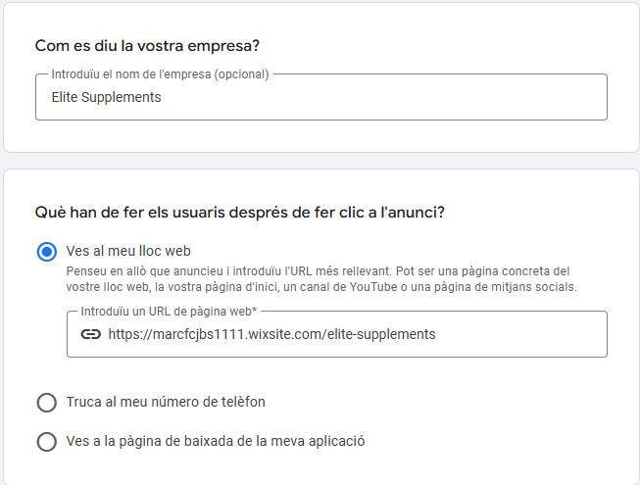
Campaña “Operación Bikini” en Google Ads

Slide 42
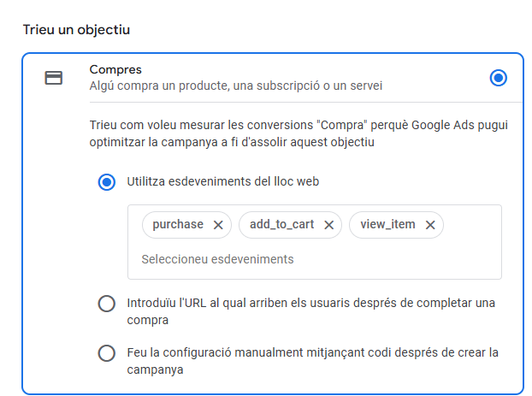
Campaña “Operación Bikini” en Google Ads

Slide 43
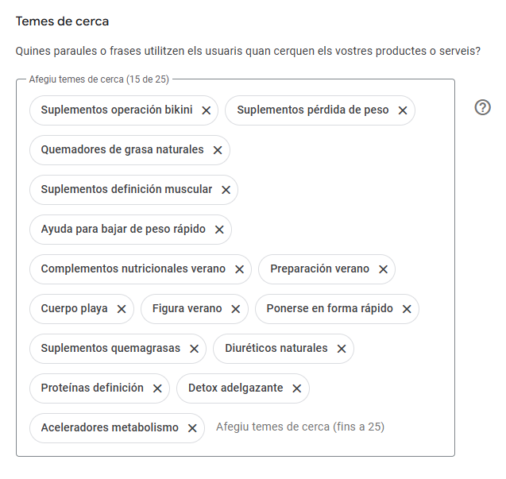
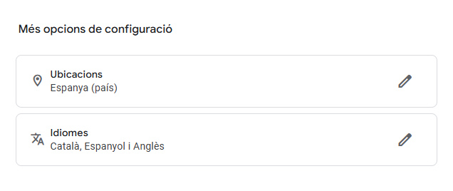
Campaña “Operación Bikini” en Google Ads

Slide 44
Campaña “Operación Bikini” en Google Ads

Slide 45
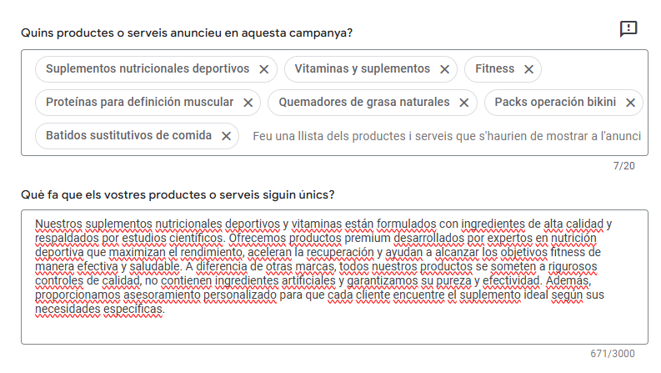
Campaña “Operación Bikini” en Google Ads

Slide 46
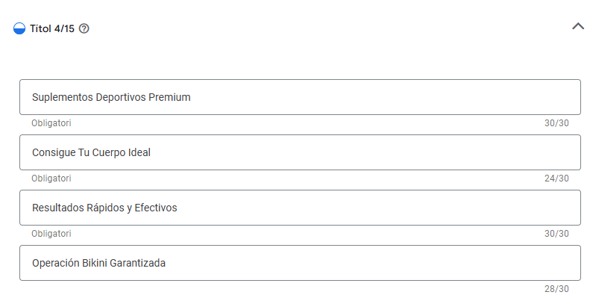
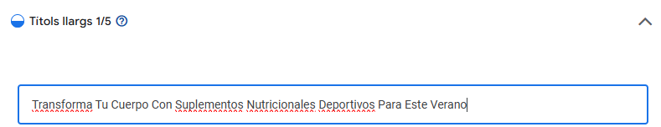
Campaña “Operación Bikini” en Google Ads

Slide 47
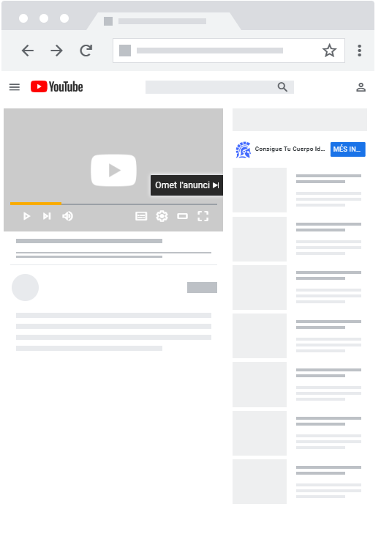
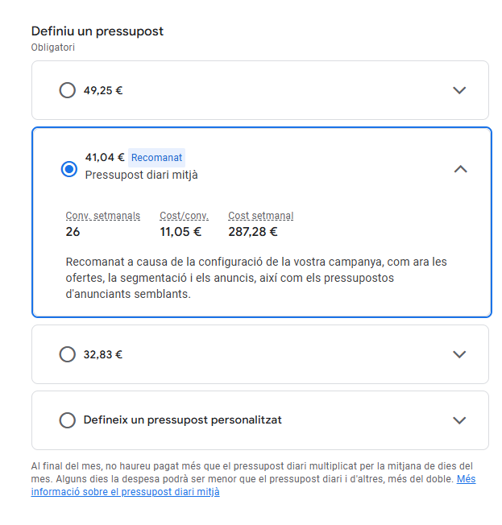
Campaña “Operación Bikini” en Google Ads

Slide 48
KPIs
OT | Valor | KPI | Obtención
SEO | 28.586 | Número de visitas. Valor absoluto desde 1-1-2024. Gráfico de líneas por meses | En GA(informes -> adquisición -> adquisición de tránsito -> Organic Search)
PPC | 21.440 | Número de visitas. Valor absoluto desde 1-1-2024. Gráfico de líneas por días | Con Campaign url builder en GA(informes -> adquisición -> adquisición de tránsito -> Campaña asociada a la sesión)
CPM | 7.147 | Número de impresiones/clicks. Valor absoluto desde 1-1-2024. Gráfico de barras mensual | En plataformas de display y medios (Google Ads, Facebook Ads) y GA(informes -> adquisición -> campañas)
RRSS | 14.293 | Número de visitas desde redes sociales. Valor absoluto desde 1-1-2024. Gráfico circular por red | En GA(informes -> adquisición -> adquisición de tránsito -> Red social) y dashboards nativos de cada plataforma

Slide 49
KPIs
OT | Valor | KPI | Obtención
AN | 7.660 | Número de visitas en enero. Valor diario y acumulado. | Con etiquetado utm_campaign=nuevo_año en GA y Campaign url builder
NAV | 9.660 | Número de visitas en nov-dic. Valor diario y acumulado. | Con etiquetado utm_campaign=navidad en GA y Campaign url builder
OB | 7.900 | Número de visitas en abr-jun. Valor semanal y acumulado. | Con etiquetado utm_campaign=operacion_bikini en GA y Campaign url builder
BW | 10.000 | Número de visitas en noviembre. Valor diario y acumulado. | Con etiquetado utm_campaign=black_weeks en GA y Campaign url builder

Slide 50
KPIs
OT | Valor | KPI | Obtención
PEE | 5.500 | Número de visitas en may-jun/nov-dic. Valor quincenal. | Con etiquetado utm_campaign=examenes en GA y Campaign url builder
CPJ | 8.200 | Número de visitas en abr-sep. Valor mensual. | Con etiquetado utm_campaign=jovenes en GA y Campaign url builder
RS | 12.000 | Número de visitas desde redes sociales. Valor mensual. | Con parámetros utm específicos para cada red social en GA
TO | 21.200 | Número de visitas orgánicas. Valor mensual. | En GA(informes -> adquisición -> adquisición de tránsito -> Organic Search)

Slide 51
Gracias por vuestra atención

Slide 52
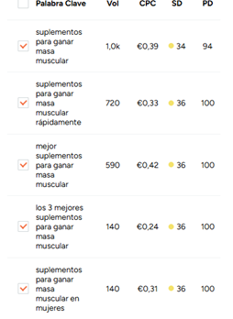
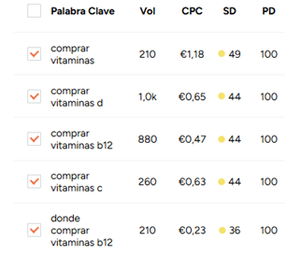
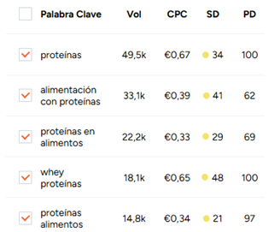
Anexos: Búsquedas

Slide 53
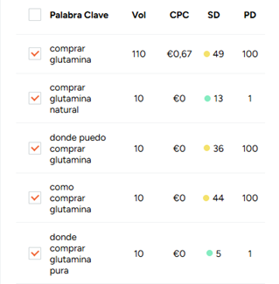
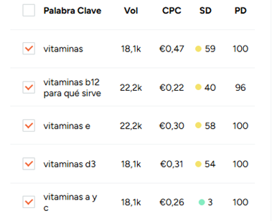
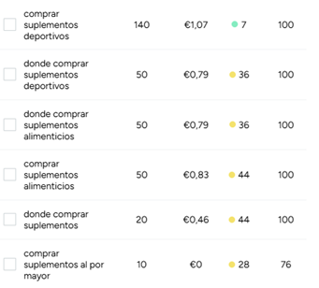
Anexos: Búsquedas

Slide 54
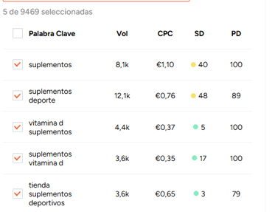
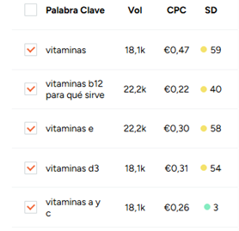
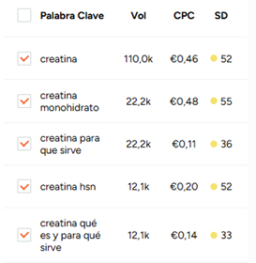
Anexos: Búsquedas

Slide 55
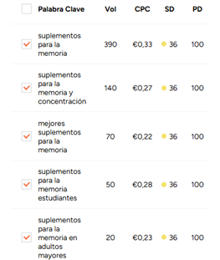
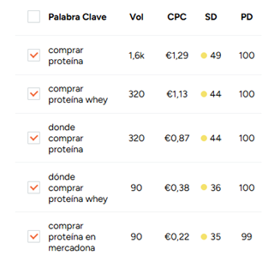
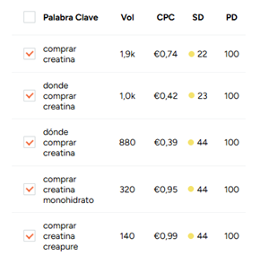
Anexos: Búsquedas

